Slide 1
ASErvice Производство продуктов
Инструкция

Slide 2
Производство продуктов
При получении заказа от клиента в AService в Корзине он отображается со статусом «Проверено ОГК»,
в разделе «Партнерам» - «Заказы клиентов» - со статусом «Согласован с клиентом»

Slide 3
Производство продуктов
Обработка заказа выполняется в последовательности:
Выставление КП из AService (при необходимости);
Импорт заказа в Gates;
Ожидание расчета заказа (статусы в Gates - P, S), отправка заказа в производство (статус в Gates - B);
Отправка заказа в производство в AService;
Формирование отгрузочных документов и объемов на отгрузку в Gates по окончании производства (статусы в Gates – A, D);
Передача изделий на склад ГП в AService;
Отгрузка заказа клиенту в AService.

Slide 4
1. Выставление КП из AService
Чтобы выставить коммерческое предложение в Aservice необходимо перейти в раздел «Партнерам» - «Заказы клиентов», выбрать необходимый заказ и нажать кнопку «Печать КП».
КП сохранить и отправить на согласование клиенту.

Slide 5
1. Выставление КП из AService
После получения согласования в разделе «Партнерам» - «Заказы клиентов» нажать кнопку «Заказ согласован клиентом»

Slide 6
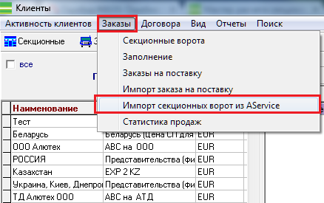
2. Импорт заказов в Gates
Для импорта заказов из AService в Gates необходимо выполнить следующее:
создать заказ в AService (для вводимых менеджерами ПСБЕ заказов);
войти в Gates в раздел «Клиенты», выбрать Клиента;
во вкладке «Заказы» выбрать пункт «Импорт секционных ворот из AService»;
! Импортировать заказ в Gates можно изделия с любым статусом. Рекомендуется импортировать согласованные с клиентом заказы.

Slide 7
2. Импорт заказов в Gates
Далее откроется форма:
в поле Ordeld необходимо внести Код заказа из AService, указанный в разделе «Партнерам» - «Заказы клиентов»;
в поле «Клиент Gates для загрузки» проверить, правильно ли указан Клиент, для которого будет импортироваться заказ;

Slide 8
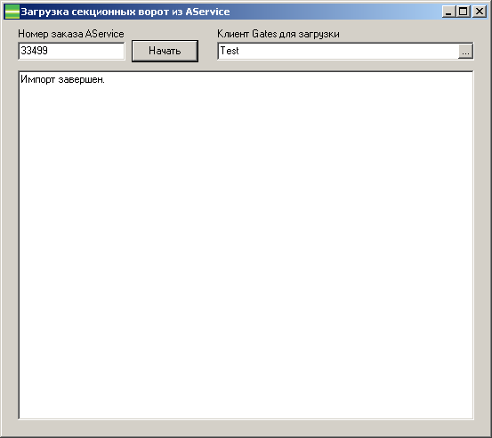
2. Импорт заказов в Gates
После того, как внесли Код заказа из AService, необходимо нажать кнопку «Начать».
Когда импорт завершится, появится сообщение: «Импорт завершен»

Slide 9
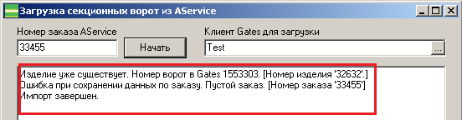
2. Импорт заказов в Gates
В поле сообщений также могут появляться комментарии к возникающим проблемам импорта.
В данном примере ворота из заказа уже были импортированы в Gates и в заказе нет других ворот, подлежащих импорту.
В случае возникновения критичных ошибок импорта каких-либо ворот в заказе загрузка всего заказа будет отменена. О таких ситуациях необходимо сообщать программистам (AService / раздел Поддержка) с указанием номера заказа, с которым возникли затруднения.

Slide 10
2. Импорт заказов в Gates 3. Ожидание изготовления
Перейдя в «Заказы на секционные ворота» выбранного клиента, Вы увидите заказ, который был импортирован.
Далее расчет ворот выполняют технологи (статусы P, S), после чего ворота необходимо отправить в производство (установить отметку в поле В)

Slide 11
4. Отправка заказа в производство
На портале AService ворота также необходимо отправить в производство, для этого:
перейдите в раздел «Корзина»;
отметьте необходимые изделия;
нажмите кнопку «Отправить в производство»;

Slide 12
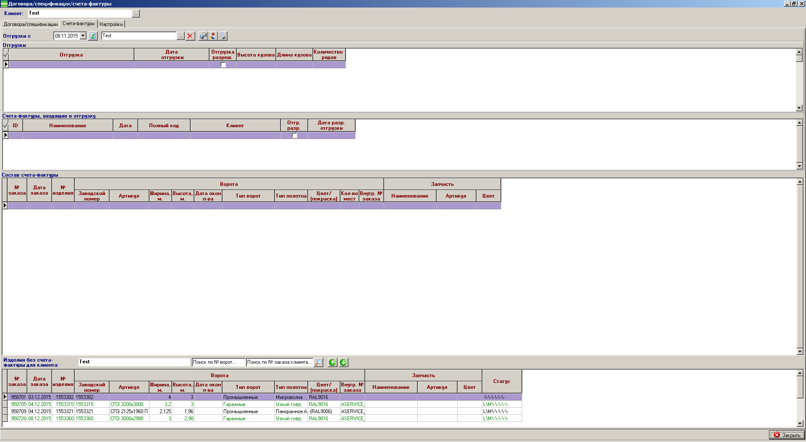
5. Формирование отгрузочных объемов
Формирование отгрузочных документов и объемов на отгрузку в Gates по окончании производства (статусы в Gates – A, D)

Slide 13
6. Передача изделий на склад ГП
После завершения производства изделия в AService перейдите в раздел «Партнерам» – «Производство»,
отметьте необходимые изделия;
нажмите кнопку «На склад ГП»;

Slide 14
7. Отгрузка заказа клиенту
перейдите в раздел «Корзина»;
отметьте необходимые изделия;
нажмите кнопку (в левом меню) «Отгрузить заказ клиенту».

